Slide 1
Clean code
Ladislav Herynek

Slide 2



Osnova
Symptomy
a opatření
Definice
Principy
Clean code
Ladislav Herynek

Slide 3
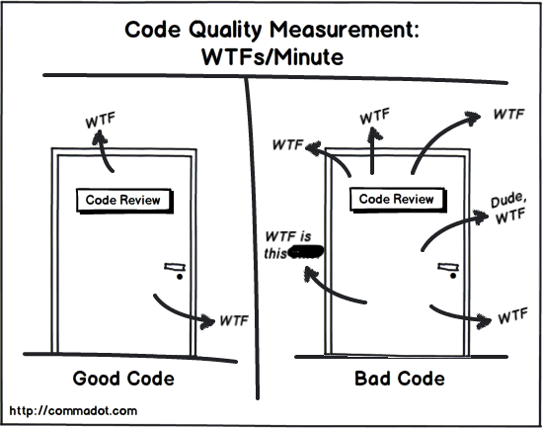
Definice
Jednoduchý
Čitelný
Minimální
Snadno rozšiřitelný
Stabilní
Clean code
Ladislav Herynek

Slide 4

Definice
Clean code
Optimal code
Clean code
Ladislav Herynek

Slide 5
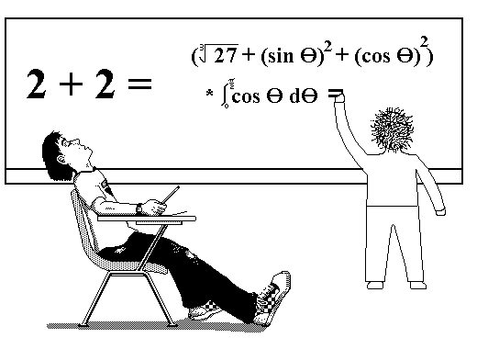
Principy
K.I.S.S.
Clean code
Ladislav Herynek

Slide 6
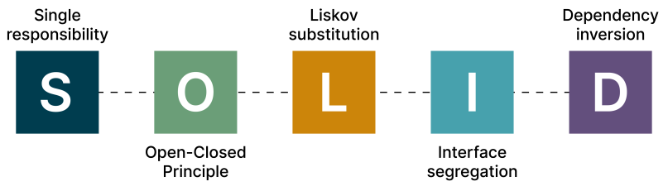
Principy
Clean code
Ladislav Herynek

Slide 7
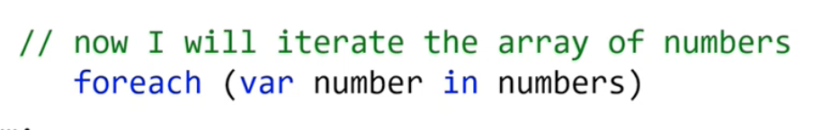
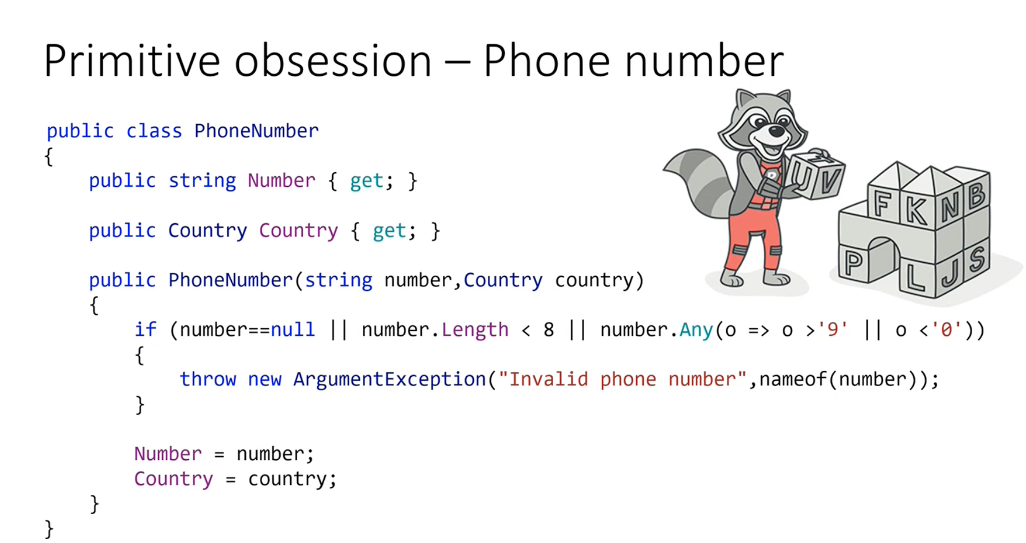
Symptomy
Komentáře
Primitivní datové typy
u složitých objektů
Clean code
Ladislav Herynek

Slide 8
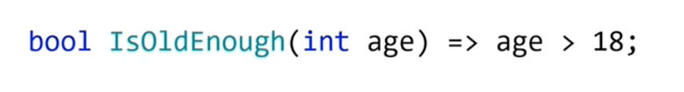
Symptomy
Magic constant
Magic string
Výskyt:
jména vlastností
SQL dotazy
Nějaké klíče z db
C# řešení:
LINQ
Operátor nameOf
Enums
Generické typy
Clean code
Ladislav Herynek

Slide 9
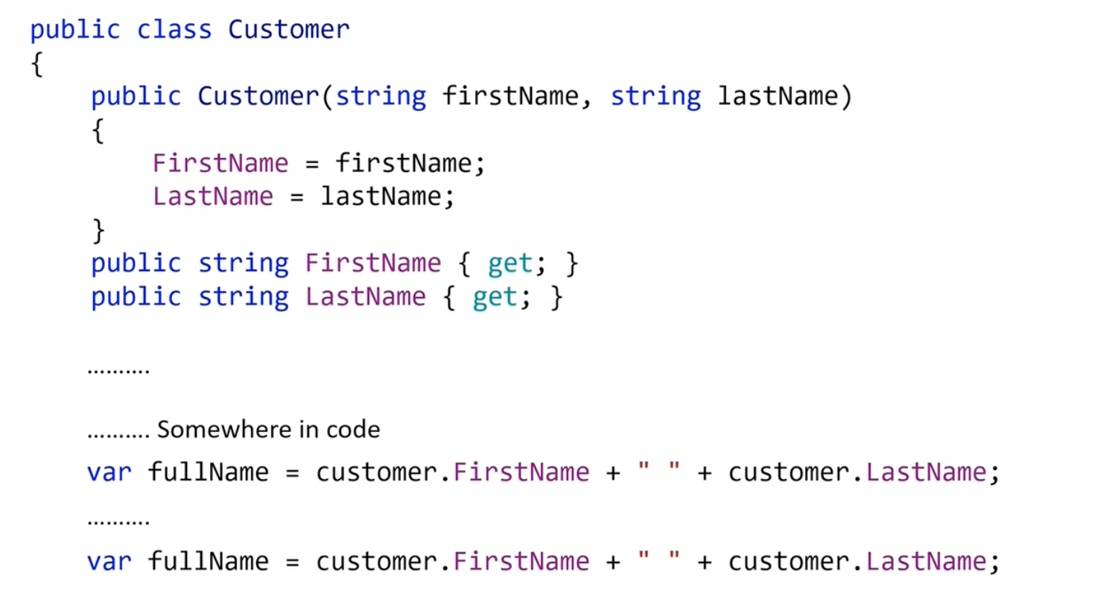
Symptomy
Feature envy
Clean code
Ladislav Herynek

Slide 10
Symptomy
Rozsáhlé třídy
Metody s příliš mnoho parametry
Freeloader
Příliš dlouhé názvy tříd nebo příliš krátké
Clean code
Ladislav Herynek

Slide 11
Practice it!
Ladislav Herynek

